Slide 1
Loading…
أبطال مادة الرياضيات
تبدأ حصتنا بعد لحظات..

Slide 3
المادة
الرياضيات
توكلنا على الله
ص 116الى 117
الاثنين
23-5-1443هـ

Slide 4
ماهو شعورك اليوم

Slide 5
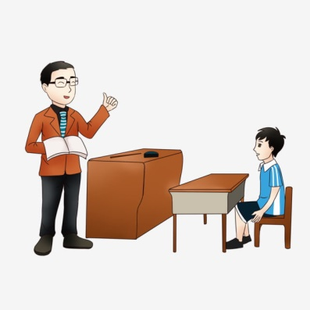
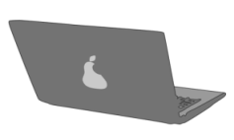
أغلق الصوت
قوانين فصلنا الافتراضي
أَبْتَعِد عَنْ الضّجيج
استمع إلى إجابات
أصدقائي ولا أقاطعهم
انتظر
دورك للمشاركة
أَسْتَمِع بِتِرْكيز
إغلاق المايك وعدم فتحة إلا بسماع أسمي
أًدَوِّن مُلاحَظاتي

Slide 6
متعلمينا الأعزاء … من استعد استمد وزاد نوراً وعلما , استعد , جهز ادواتك ....ا
جلس في مكان مريح ومرتب الرجاء التركيز والاستماع جيداً للشرح
والحل أول بأول
الفصل السادس:
الجمع
سنتعلم ف
ي هذا الفصل
الجمع الرأسي والافقي
الجمع بضم مجموعتين والجمع الى صفر
أستعمل قطع العد لأكون مجموعاً
من 4 الى 12
أستعمل قطع العد لتوضيح قصص وتمثيل الجمع
أُحل مسائل الجمع بالتمثيل
أهداف الفصل السادس

Slide 7
الاثنين
فكرة الدرس
23-5-1443هـ
أجمع
بضم مجموعتين
المفردات
الجمع

Slide 8
صفحة
116الى 117
23 - 5
الاثنين
23-5-1443هـ

Slide 9
تسجيل الحضور
المادة
الرياضيات
ص 112 الى115
الاثنين
23-5-1443هـ

Slide 10
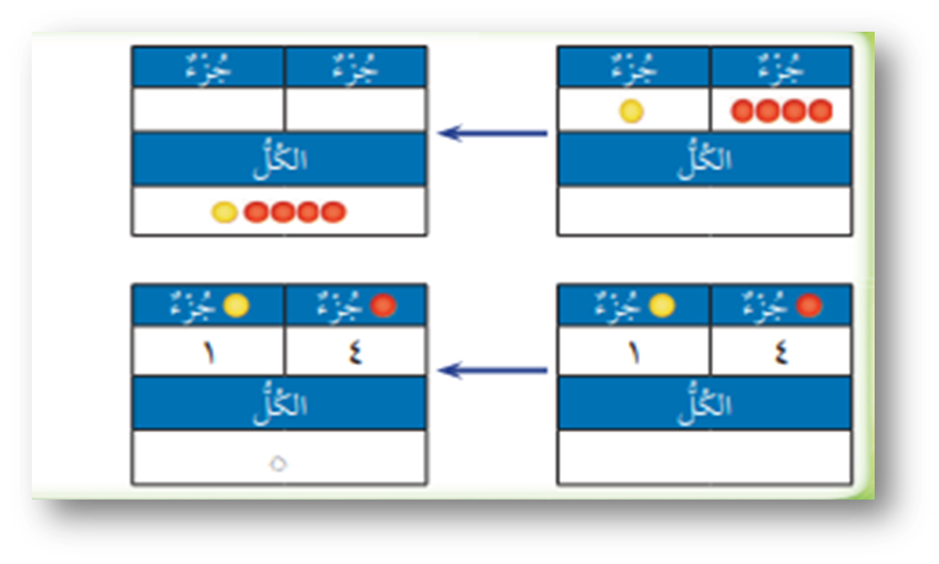
ص 116
6- 2 تمثيل الجمع
23-5-1443هـ
1/ ما عدد الدوائر الحمراء في الجدول ؟
4 دوائر حمراء
2/ ما عدد الدوائر الصفراء في الجدول؟
1 دائرة صفراء
3/ ما هو مجموع الدوائر معاً ؟
5 دوائر
5
5

Slide 11
أستعمل قطع العد لتجد مجموع الكل
١
٢
١
6
3
7
٢
4
3
8
8
٣
5
١
١
٢
5
٢
٣
6
3
4
7
4
7
4

Slide 12
أستعمل قطع العد لتجد مجموع الكل
3
٢
١
3
٢
١
4
5
4
7
6
5
9
5
9
8
3
٢
١
٢
١
5
4
5
4
3
8
7
6
10
7
7
6
10
9

Slide 13
أستعمل قطع العد لتجد مجموع الكل
4
3
٢
١
١
6
5
6
4
4
3
2
٢
١
3
١
5
4
3
3
2
6
6

Slide 14
6 -2 تمثيل الجمع
فديو الدرس
شكر خاص للأستاذ الفاضل
@Hassan_Alqarnee
https://www.youtube.com/playlist?list=PLyoodbH_5mVIlRVJAJof8blvnTy0aF9Rr

Slide 15
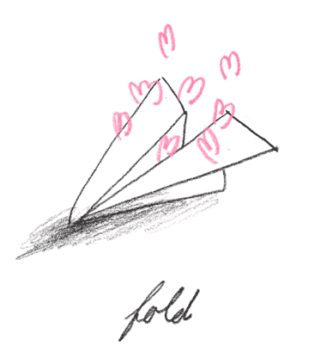
تحدث مع عائلتك
ماذا تعلمنا في درس اليوم ؟
هل اعجبك درس اليوم ؟

Slide 16
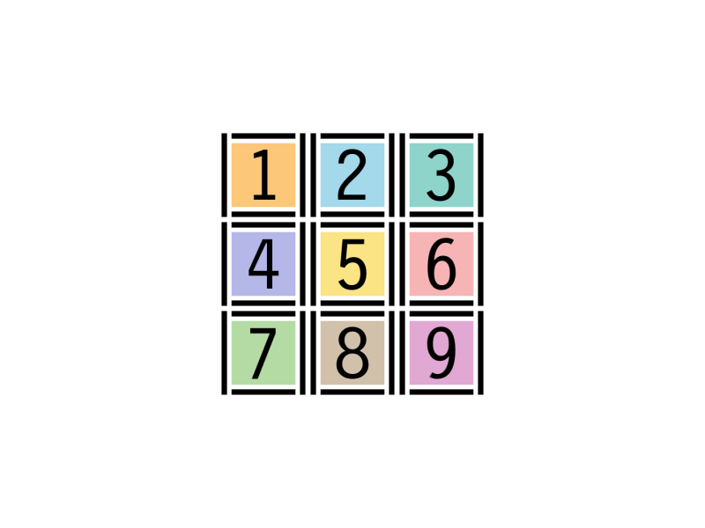
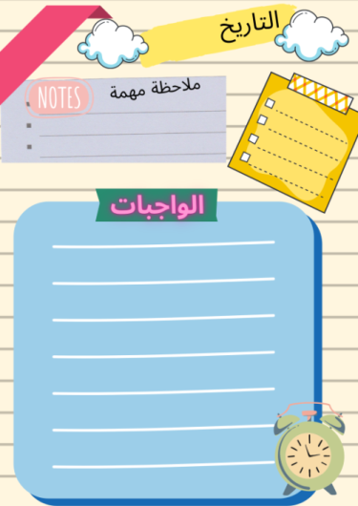
الواجب
حل الواجب في منصة

Slide 17
ندعو الله دائماً
... صفي العجيب انتم رائعون...
إلى الْلِقاء أَتَمنى لَكم يَوْمَاً ممتع…..
انتهت حصتنا دمتم بحفظ
الرحمن ورعايته
ننجز العمل بإتقان
نستمتع باقي اليوم
ندعو الله دائماً
لا تنسـوا الضغط على علامة السماعة الحمراء للخروج
Jcliiio

